Slide 1
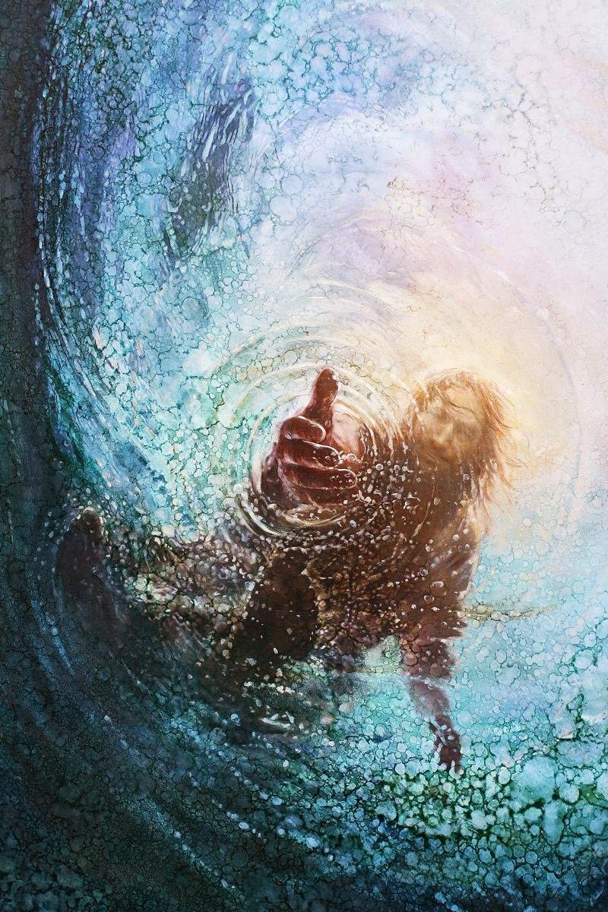
Koľko stojí odpustenie?
...
...zadarmo ste dostali, zadarmo dávajte...
...

Slide 2
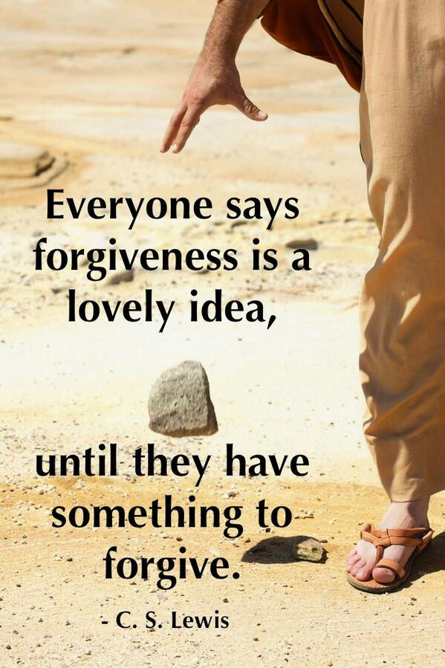
„Keď odpúšťanie nie je len tvoj „job“...
←
„Všetci hovoria, že odpustenie je krásnou myšlienkou, ale iba dovtedy, kým sami nemusia odpustiť“
C. S. Lewis
Notes:
Na minulom stretnutí sme hovorili o hriechu a jeho ničivých dôsledkoch. Dnes sa trochu hlbšie pozrieme na niečo, čo s touto témou veľmi úzko súvisí. Je to liek na hriech a niečo dôležité pre celý náš život. Je to odpustenie.
Odpustenie je ohromná vec. Mahátma Gandhí, veľký bojovník za nezávislosť a zmierenie Indie v minulom storočí povedal, že „odpúšťanie je vlastnosťou silných, pretože slabosi nedokážu odpúšťať.“ Čo ale znamená odpustiť?
V časoch občianskej vojny v Španielsku, ktorá prebiehala v rokoch pred 2. svetovou vojnou, sa odohrala udalosť, ktorá nám dáva možnosť pochopiť, čo znamená odpustiť. Červené vojsko znesväcovalo kostoly, zapaľovalo dediny a vyvražďovalo kňazov. Aj národniari bojovali s veľkou urputnosťou, Keď raz národniari čistili istú dedinu od nepriateľov, našli tam ležať umierajúceho vojaka zo strany nepriateľov. Keď sa k nemu priblížili, vojak jachtavým hlasom prosil, aby k nemu zavolali kňaza. Vzbudil sa v nich súcit a rozhodli sa, že mu naposledy vyhovejú. Zavolali kňaza, ktorý pristúpil k lôžku umierajúceho. Po dlhšej chvíli podišiel kňaz k vojakom a vravel im: „Už je dobre, dostal rozhrešenie a môže pokojne odísť k Bohu.“ Tvár kňaza bola veľmi skľúčená a na jeho čele viseli kvapky potu. Potom sa vojaci vrátili späť k umierajúcemu. Z jeho úst dookola zaznievali slová údivu: „Odpustil mi, on mi odpustil,...“ Keď počuli tie slová, jeden z nich mu na to povedal: „No a? Je to jeho práca či nie?“ Umierajúci odpovedal: „Ale vy mi nerozumiete. Neviete si predstaviť, koľkých kňazov som zavraždil. Vždy, keď sme prišli niekam do mesta alebo dediny, prvé, čo som hľadal, bola fara a prvého, koho som zabil, bol kňaz. Aj v tejto dedine som hľadal faru, no kňaza som tam nenašiel. Bola tam však jeho matka a otec, a tak som zabil ich. Zabil som mu rodinu a on mi odpustil, rozumiete?“

Slide 3
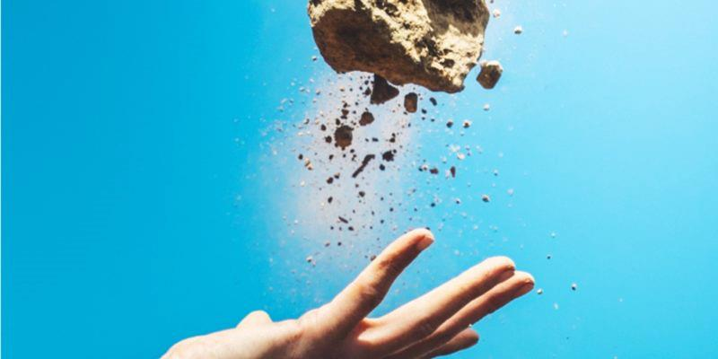
„OD – PUSTIŤ“
Notes:
Odpustenie je záležitosťou tvojho rozhodnutia – určite to nie je vec citov, ale vôle. Skutočne odpustiť môžeš len vtedy, ak chceš, ak sa pre to rozhodneš.
Odpustenie niekedy býva ťažké. Mnoho ľudí odmieta odpustiť tým, ktorí im ublížili, lebo na to jednoducho nemajú dostatok síl alebo si myslia, že by sa tým zabudlo na krivdu, ktorá sa im stala. Zabudnutie však nemusí byť podmienkou odpustenia. Ak teda niekomu odpustíš, nevymaže sa ti automaticky aj pamäťová stopa. Spomienky skrátka ostávajú. No s odpustením sa z tejto spomienky odplavuje bolesť a tvoja rana je skrátka uzdravená. Platí to aj opačne. Ak stále cítiš bolesť z niečoho, znamená to, že si buď ešte neodpustil alebo, že si ešte v procese uzdravovania. Na jeho konci už bolesť pominie.
Odpustenie je ohromným skutkom lásky, pretože je opakom pomsty. Možno si niekedy myslíme, že pomsta je vecou spravodlivosti, ale tak to nie je. Mnohokrát býva pomsta omnoho tvrdšia ako skutok, ktorý jej predchádzal. Pomsta je v skutočnosti výsledkom nenávisti. Každý, kto sa chce pomstiť, zabudol, že Boh mu odpustil iné, často omnoho horšie veci. Pomsta znamená, že to chceš vziať do vlastných rúk, a tým vylučuješ Boha zo svojho života.
Odpustenie je proces. Niektoré veci sa nedajú odpustiť len tak. Veľké rany si vyžadujú čas na liečenie a proces uzdravovania. Na začiatok tejto cesty možno stačí povedať: „Teraz ešte odpustiť nedokážem, ale raz možno áno. Teraz to nedokážem, ale aspoň chcem chcieť odpustiť

Slide 4
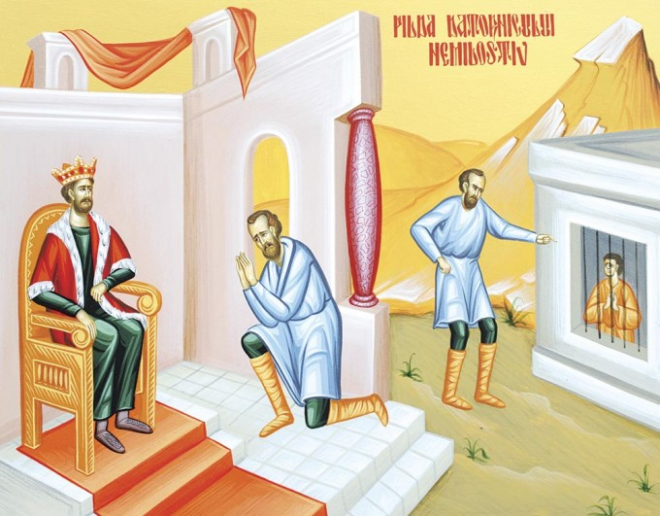
Ale PREČO vlastne odpustiť???
Notes:
a.) Prečo by som mal iným odpúšťať?
Ježiš nás naučil tzv. univerzálnu modlitbu, ktorá je prototypom každej modlitby – Otče náš. Je to modlitba, v ktorej je zhrnuté všetko, každá prosba. A je v nej aj prosba „odpusť nám naše viny, ako i my odpúšťame svojim vinníkom...“ Ak to teda s odpustením nemyslíš vážne, nemôžeš sa modliť Otče náš, lebo inak je to len fraška a nie modlitba. Boh medzi ľuďmi nemá vyvolencov, nejakú prvú, druhú alebo tretiu triedu. Boh ľudí jednoducho netriedi a neškatuľkuje. Pre neho neexistujú hriešnici a spravodliví. On sa na nás všetkých díva ako na svoje deti, ktoré miluje. Boh ťa tak miluje, že je ochotný odpustiť ti čokoľvek. Ešte raz: Boh je ochotný odpustiť ti čokoľvek. Niet hriechu, ktorý by ti neodpustil, ak ho o odpustenie poprosíš a oľutuješ zlo hriechu. A takisto chce odpustiť každému svojmu dieťaťu. Ak teda ty niekomu, kto ti ublížil, odoprieš odpustenie, zároveň brániš Božiemu odpusteniu voči sebe. Je to tu, čierne na bielom:
„Odpusť nám naše viny, ako i my odpúšťame...“ Ak teda túžiš po odpustení, musíš aj ty odpúšťať.
Prečítajme si teraz jeden príbeh z evanjelia:
Mt 18:23-35 Podobenstvo o nemilosrdnom sluhovi
“Preto sa nebeské kráľovstvo podobá kráľovi, ktorý sa rozhodol vyúčtovať so svojimi sluhami. Keď začal účtovať, priviedli mu jedného, ktorý bol dlžen desaťtisíc talentov. Ale pretože nemal skadiaľ vrátiť, pán rozkázal predať jeho aj jeho ženu aj deti i všetko, čo mal, a dlh splatiť. Vtedy mu sluha padol k nohám a na kolenách ho prosil: "Pozhovej mi a všetko ti vrátim." A pán sa nad sluhom zľutoval, prepustil ho a odpustil mu aj dlžobu. No len čo ten sluha vyšiel, stretol sa so svojím spolusluhom, ktorý mu dlhoval sto denárov. Chytil ho pod krk a kričal: "Vráť, čo mi dlhuješ!" Jeho spolusluha mu padol k nohám a prosil ho: "Pozhovej mi a dlžobu ti splatím." On však nechcel, ale odišiel a vrhol ho do žalára, kým dlh nesplatí. Keď jeho spolusluhovia videli, čo sa stalo, veľmi sa zarmútili. Išli a rozpovedali svojmu pánovi všetko, čo sa stalo. A tak si ho pán predvolal a povedal mu: "Zlý sluha, ja som ti odpustil celú dlžobu, pretože si ma prosil. Nemal si sa teda aj ty zľutovať nad svojím spolusluhom, ako som sa ja zľutoval nad tebou?" A rozhnevaný pán ho vydal mučiteľom, kým nesplatí celú dlžobu. Tak aj môj nebeský Otec urobí vám, ak neodpustíte zo srdca každý svojmu bratovi.“
- denár: cca 1 drachma, 4 g striebra = 1 denár - denná mzda nádenníka
- 1 talent = 6000 denárov - 30 kg striebra – vo vtedajšej dobe 20 ročná mzda pre nádenníka (dnes by sme povedali pracovníka na dohodu)
- 1 kg striebra = cca 750 € - priemerný údaj ceny striebra za r. 2024 – izlato.sk
- 1 talent = 750€ € x 30 kg = 22 500 €
10 000 talentov = 225 000 000 € (cca na dnešnú dobu)
100 denárov = 3000 € (cca na dnešnú dobu)
Kráľ odpustil svojmu sluhovi tak neuveriteľne obrovský dlh (normálne sa človek až pýta, čo ten sluha urobil s toľkými peniazmi). Nebolo podľa vás spravodlivé, aby sa aj on zľutoval nad svojím kolegom, ktorý mu dlhoval len úplne zanedbateľnú čiastku?
Nehovorí to čosi aj o príbehu nášho života? Koľkokrát zabúdame, čo všetko bolo odpustené nám? Klamstvá, podvody, ohováranie, zákerné skutky, nenávisť, výsmech, sebectvo, krádež...
Akoby sme teda mohli čakať, že Boh bude milosrdný k nám, ak by sme my neboli milosrdní k iným?
Božie milosrdenstvo je nekonečné, a predsa je limitované jednou drobnosťou – naším milosrdenstvom voči ostatným.

Slide 5
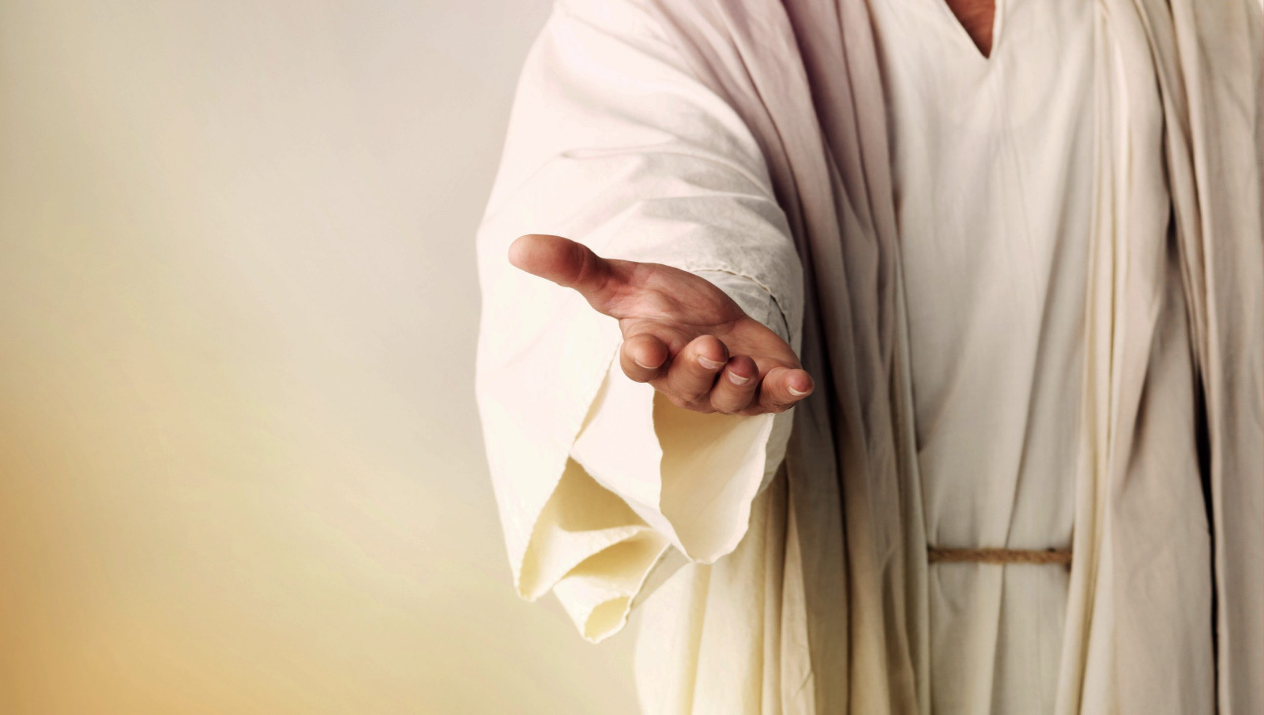
Dopraj „wellness“ aj svojmu srdcu
Notes:
Ten príbeh nám tiež hovorí, že každý z nás má akýsi dlh. Obrovský dlh, bez akejkoľvek možnosti či schopnosti splatiť ho. Tento dlh nie je len obyčajným dlhom, je to forma zla, akoby sme niečo ukradli. Je to otvorená vzbura voči Božej dobrote, je to opovrhovanie Jeho láskou, je to útek z Božieho domu do temna tmy a noci. Každé klamstvo, každá ľahostajnosť, každé slovo, ktoré preklína, ničí a odsudzuje druhého, každé ohováranie, zrada, povýšenosť, nečistota či neodpustenie sú takýmto činom. Keď je v tvojom srdci hriech, strácaš slobodu a stávaš sa otrokom temného vládcu. Postupne zistíš, že nič z toho, čo si získal vďaka hriechu, ti neprináša radosť, ale výčitky a smútok. Hriech ti nikdy neprinesie šťastie, pretože je skazou sám osebe. Nikdy ti neprinesie ozajstnú radosť, lebo práve on ničiteľom radosti, pôvodcom sporov, nevery, egoizmu, nenávisti, pohŕdania,... Boh ti ponúka liek, svoje odpustenie cez sviatosť pokánia. Toto je jediná cesta, ako z toho von. Je to duchovný „wellness“, ktorý z tvojej duše zmyje každý nános, každú špinu hriechu. Video – bedári: https://www.youtube.com/watch?v=qi2kh7MKM78 Vo videu sme videli príbeh o tom, ako trestanec Jeana Valjeana (Žán Valžán) dostal novú šancu na život. Odpustenie zo strany biskupa Jeanovi zmenilo život a dalo novú šancu. Presne o tom je sviatosť zmierenia. Je to ako zahodiť všetko zlé za chrbát. Je to nová šanca na nový život.
Ježiš na teba čaká, že sa vrátiš, že si prídeš po odpustenie. Túži ťa objať a dotknúť sa tvojho srdca. Chce, aby si bol šťastný, aby si sa tešil a žil naplno. Pokorne, v malej búdke – spovednici -, ukrytý v osobe kňaza čaká, kedy prídeš a dáš to zo seba von. Nemáš sa čoho báť, nemusíš sa hanbiť, len to zlož k Jeho nohám a zbav sa tej nálože, ktorá zabíja tvoju dušu. Sviatosť odpustenia môžeš prijať kedykoľvek, kňaz tam čaká aj na teba. Ak sa hanbíš alebo máš strach, je to normálne a je to v poroiadku. Všetci sa hanbíme za to, čo sme pokazili a nik z nás sa z toho neteší. Na druhej strane centrom spovede nie sú tvoje hriechy, ale milosrdné objatie Boha, ako hovorí pápež František. Dopraj si Jeho lásku, dopraj najlepší „wellness“ pre svoju dušu.

Slide 6
FAQ o odpustení
„OD“– „PUSTIŤ“
Notes:
b.) A čo ak ten človek ani neľutuje zlo, ktoré mi spôsobil a o moje odpustenie ani nestojí?
Často to tak býva. Niekto nám vedome ublíži (možno aj nevedome) a vôbec ho netrápi, akú ranu vštepil do nášho srdca. Automaticky sa v nás vtedy rodí túžba po pomste. Chceme vrátiť ranu, a tak sa jej zbaviť, pocítiť uvoľnenie z toho, že vinník prežije bolesť, ktorú cítime my. Musíme si uvedomiť, že odpustenie neznamená veci neriešiť alebo robiť zo seba pasívneho fackovacieho panáka.
Z našej strany je potrebné vždy urobiť všetko preto, aby ten, kto ublížil, už ďalej neubližoval. V niektorých prípadoch je nutné dokonca podať žalobu, alebo riešiť veci cez políciu. Odpustiť znamená veci aktívne riešiť v rámci morálnych a právnych možností a nedovoliť, aby v našom srdci zvíťazila nenávisť nad láskou. Boh má mať posledné slovo, nie pomsta či hnev. Boh sám sa nám odplatí za každú škodu či bolesť, ktorú sme iným odpustili.
c.) Koľkokrát by som mal odpustiť a ako často?
Presne túto otázku položil Peter Ježišovi. A odpoveď ktorú dostal, bola v duchu vždy a stále. Ak chceš byť naozaj uzdravený z vnútorných rán, nikdy nepodceňuj odpustenie.
d.) Čo by som teda nikdy nemal odpustiť?
Neexistuje taká vec, ktorú by si nemal alebo nemohol odpustiť. Nech by bola rana akokoľvek veľká a bolesť akokoľvek drvivá, oslobodenie a uzdravenie k tebe príde jedine cez tvoje odpustenie. Neodpustenie sa totiž podobá na to, ako keď vypiješ jed a čakáš, že to ublíži druhému. Nezabudni, že Boh ti v Ježišovi odpustil a odpustí každý jeden hriech. Keď zomieral na kríži, aj vtedy prosil Otca o odpustenie pre všetkých ľudí, za ktorých zomieral, vrátane tých, ktorí ho práve mučili a ukrižovali ako i tých, ktorí sa mu pod krížom posmievali. Tak drahé a vzácne je v Božích očiach odpustenie, tak veľmi túži, aby si aj ty odpustil vždy a za každých okolností čokoľvek sa ti prihodí. Ak ti niekedy chýba sila k odpusteniu, pozri sa na kríž a nájdeš ju.
e.) Ok, ako mám teda odpustiť - kedy presne viem, že som odpustil?
Samozrejme, že odpustiť nejde vždy len tak. Skúste povedať znásilnenej žene, aby odpustila násilníkovi. Nejde to len tak. Ale to neznamená, že sa to nedá. Odpustenie je niekedy cestou, ktorá trvá dlhý čas. Na začiatok možno stačí len chcieť chcieť odpustiť. Možno to teraz nedokážem a možno ani nechcem, ale chcel by som aspoň chcieť odpustiť – presne to môže byť dobrým začiatkom cesty k uzdraveniu.
A koľko ťa bude stáť toto odpustenie? Nič. Boh ti ho s radosťou daruje zadarmo. Nemáš na to, aby si si ho kúpil alebo nejako získal. Ježiš už zaplatil. Tvoje hriechy odstránil svojou krvou, krvou Božieho Syna. Nijako si to nezaslúžiš, toto odpustenie môžeš prijať len ako dar. Stačí prísť a poprosiť: „Ježišu, odpusť mi.“ To je všetko.

Slide 7
Otázky na reflexiu (do skupiniek): 1. Čo ťa v tejto katechéze zaujalo najviac? 2. Zmenil sa tvoj pohľad na odpustenie? V čom? 3. Napadol ti počas katechézy niekto, kto potrebuje tvoje odpustenie? Niekto, koho odpustenie potrebuješ ty? 4. Aké majú ľudia najčastejšie dôvody, prečo neprijímajú sviatosť zmierenia? 5. Aká je tvoja skúsenosť so sviatosťou zmierenia? Ako ty vnímaš jej dôležitosť pre tvoj život? 6. Je niečo, čo by si chcel po tejto katechéze zmeniť vo svojom živote?

